Slide 1


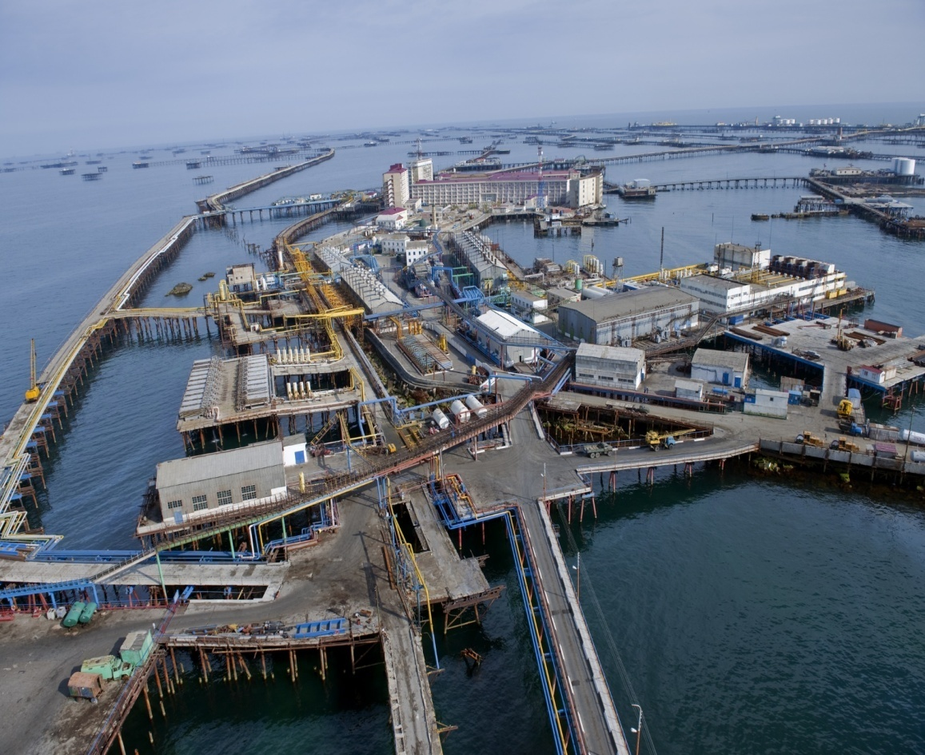


НИПИ “Нефтегаз”

Slide 2
Общая информация

Slide 3
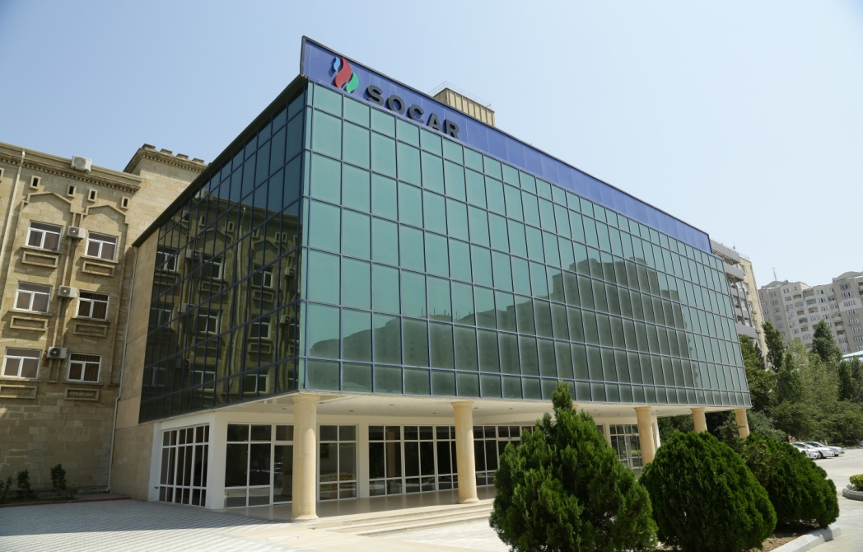
86 – летний опыт работы в проектировании
    Местный и международный
    Различные направления
ОБЩАЯ ИНФОРМАЦИЯ

Slide 4
ОБЩАЯ ИНФОРМАЦИЯ
НИПИ “НЕФТЕГАЗ”
Проектный институт нефти и газа
Исследовательский институт
Научно-исследовательский институт по переработке нефти
Научно-исследовательский институт по бурению
Научно-исследовательский институт геофизики
  На основании 5 различных институтов в 2009 году был учрежден НИПИ “Нефтегаз”

Slide 5
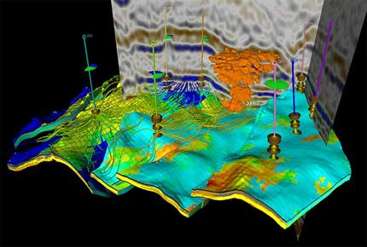



ОБЩАЯ ИНФОРМАЦИЯ
Основные направления деятельности
Геология и
Геофизика
Исследования
Научный опыты и испытания
Проекты

Slide 6
ОБЩАЯ ИНФОРМАЦИЯ
Администрация
ДИРЕКТОР
Первый заместитель ­– главный инженер
Заместитель по обшим делом
Департамент экономики и учета
Департамент геофизики
Заместитель по переработке нефти и газа
Заместитель по производству нефти и газа
Заместитель по геологии и разработке месторождений
Заместитель по транспортированию нефти и газа

Slide 7
ОБЩАЯ ИНФОРМАЦИЯ
Структура института
Директор
Научный совет
Главный инженер – первый заместитель директора
Лаборатория стационарных глубоководных платформ
Отдел морских платформ
Отдел морских эстакад
Отдел организации работ и смет
Отдел проектирования промышленных объектов
Архитектурно-строительный отдел
Инженерно-изыскательный отдел
Отдел технического контроля и экспертизы проектов
Производственно-технический отдел
Отдел охраны труда и техники безопасности
Отдел обустройства месторождений нефти и газа
Отдел автоматизации и информационных технологий
Отдел по обслуживанию информационных технологий
Отдел проектирования энергетики и системы связи
Отдел экологии
Отдел системы контроля качества, стандартизации и метрологического обеспечения
Отдел экономического обоснования проектов
Отдел проектирования строительства скважин
Отдел оформления, выпуска проектов и издательство
Заместитель директора по добыче нефти и газа
Отдел проектирования и оптимизации методов эксплуатации скважин
Отдел проектирования воздействия на пласт и призабойную зону
Отдел определения качества газа и сертификации
Отдел разработки нормативов смет и энергетических ресурсов
Отдел научно-технической информации и патента
Лаборатория нанотехнологий в нефтедобыче
Лаборатория цементных растворов и бурения
Отдел по борьбе с пескопроявлением и обводнением
Лаборатория по ремонту текущих и основных скважин
Лаборатория по борьбе с парафино- и солеотложениями
Отдел подготовки и хранения газа
Лаборатория по аналитическим исследованиям
Опытно-испытательный отдел
Заместитель директора по геологии и разработке месторождений
Лаборатория анализа поисково-разведочных работ и обоснования условий бурения скважин
Лаборатория подсчета запасов нефти и газа
Лаборатория геологии нефтегазовых промыслов
Лаборатория анализа и проектирования разработки месторождений нефти и газа
Лаборатория геологической, геохимической оценки прогнозной ресурсов углеводородов
Лаборатория гидрогеологии и гидрохимии
Лаборатория геологического и геофизического обобщения
Геологический фонд
Заместитель директора по транспортировки нефти и газа
Отдел трубопроводов
Отдел диагностики нефтегазопромысловых сооружений
Отдел санитарно-технических работ
Отдел противокоррозионной защиты
Лаборатория сбора, подготовки и транспортировки нефти и газа
Отдел компрессорного хозяйства
Заместитель директора по переработке нефти и газа и нефтехимии
Отдел переработки нефти и газа
Механико-монтажный отдел
Отдел инженерных коммуникаций
Отдел организации проектно-конструкторских работ перерабатывающей промышленности
Департамент геофизики
Лаборатория нефте-газопромысловой геофизики
Лаборатория стратиграфии и петрофизики
Лаборатория сейсморазведки
Лаборатория гравимагнитометрических исследований
Лаборатория поиска геофизическими методами месторождений нефти и газа
Заместитель директора по общим вопросам
Отдел по контролю над исполнением и канцелярия
Отдел социальных вопросов
Отдел капитального строительства и технического контроля
Отдел материально-технического снабжения
Отдел технической эксплуатации
Департамент экономики и учета
Отдел экономического анализа и прогнозирования
Отдел персоналу и заработной платы
Отдел бухгалтерского учета и отчета
Отдел финансов и налогов
Аппарат при руководстве
Отдел докторантуры
Юридический отдел
Отдел кадров
Отдел управления рисками
Отдел секретного режима и военной мобилизации
Отдел базы данных и моделирования по совместно разработанным месторождениям
Отдел по развитию персонала
Отдел международных проектов и иностранных связей
Отдел маркетинговых услуг

Slide 8
ЗОНЫ ПРОЕКТИРОВАНИЕ
Oil & Gas Industries (Upstream, Midstream and Downstream)
Offshore and Onshore Oil & Gas Pipelines
Power Plants
Water & Sewage Services
Heavy Civil Works
Transportation, Roads & Bridges
Supporting
Infrastructures
Commercial & Institutional Buildings
HVAC
Desalination

Slide 9
СЕРВИСЫ
Health, Safety & Environment
3D Laser Scan Services
Geographic Information Systems
Cost Estimation & Proposals
Conceptual and Preliminary Design
Detailed Design & Engineering
Quality Assurance & Control
Pre FEED and Front-End Engineering Design (FEED)
Energy audit
Electrical
Instrumentation and Controls
Telecommunications
Information Technology
Compressor and pumping
Risk appraisal
Ship design and reconstruction
Surveying
Decommissioning

Slide 10
НИПИ “Нефтегаз” предлагает услуги на различных стадиях проектирования
  Составление сметы Снабжение и материально – техническое обеспечение
  Оценка риска Расчет объема материала
  График Деталировка чертежей
  Контроль строительством Напряжение / расчет нагрузок
  Согласование с
  государственными органами 3D моделирование и т.д.
ОБЩАЯ ИНФОРМАЦИЯ
Технико-экономическое обоснование
Эскизный проект
Рабочий проект
Управление проектированием
Ввод в эксплуатацию

Slide 11
ОБЩАЯ ИНФОРМАЦИЯ
Сфера проектирования
  Морские/строительство – монтаж
  Гражданское и строительство
  КИП и автоматика
  Проектирование промышленных сооружений
    Нефтеперерабатывающие заводы, асфальто – бетонные заводы и т.д.
  Маркетинг, снабжение и материально – техническое обеспечение
    Утвержденный список поставщика
  Транспортирование углеводородов
    Трубопроводы
    Подводная система

Slide 12
МОРСКОЙ ИНЖИНИРИНГ – ГЛУБОКОВОДНЫЙ

Slide 13
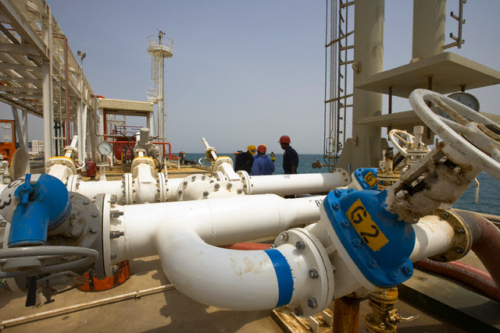
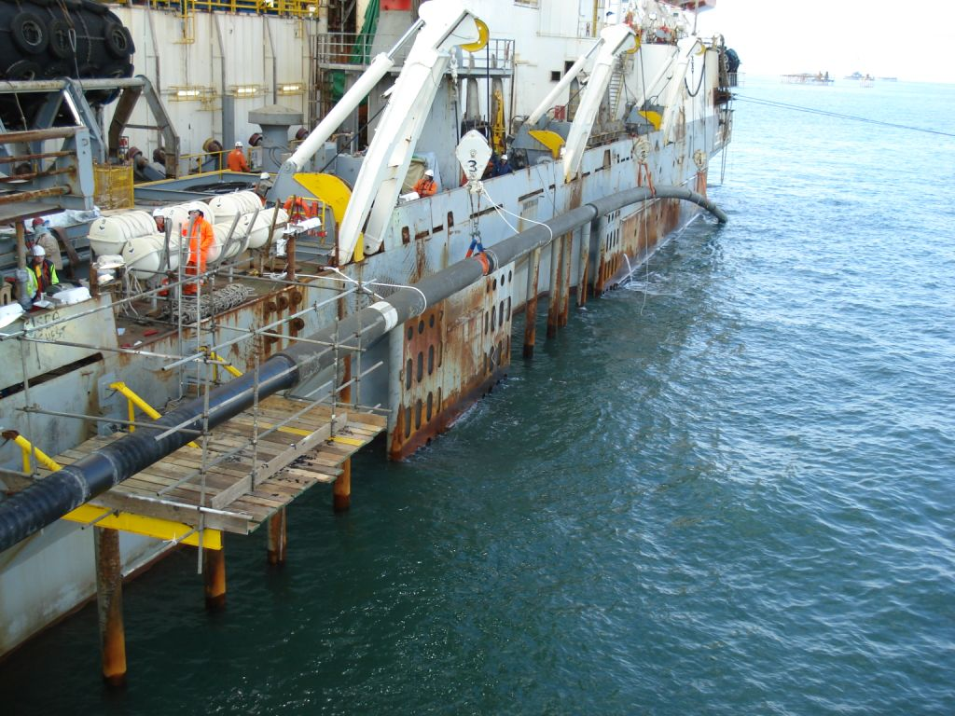
Морской инжиниринг – глубоководный
НИПИ “Нефтегаз” обеспечивает услуги по полному проектированию морских гидротехнических сооружений (40М+)
  Строительство скважин
  Строительство блока
  Верхнее строение
  Модернизация и модификация проекта (40М+)
  Транспортные системы:
    Трубопроводы и монтаж трубопроводов
    Стояк и т.д.

Slide 14
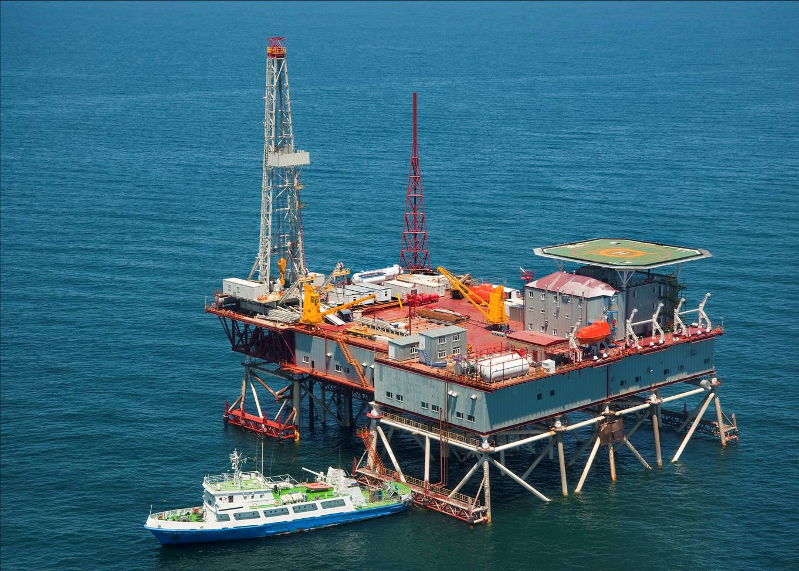
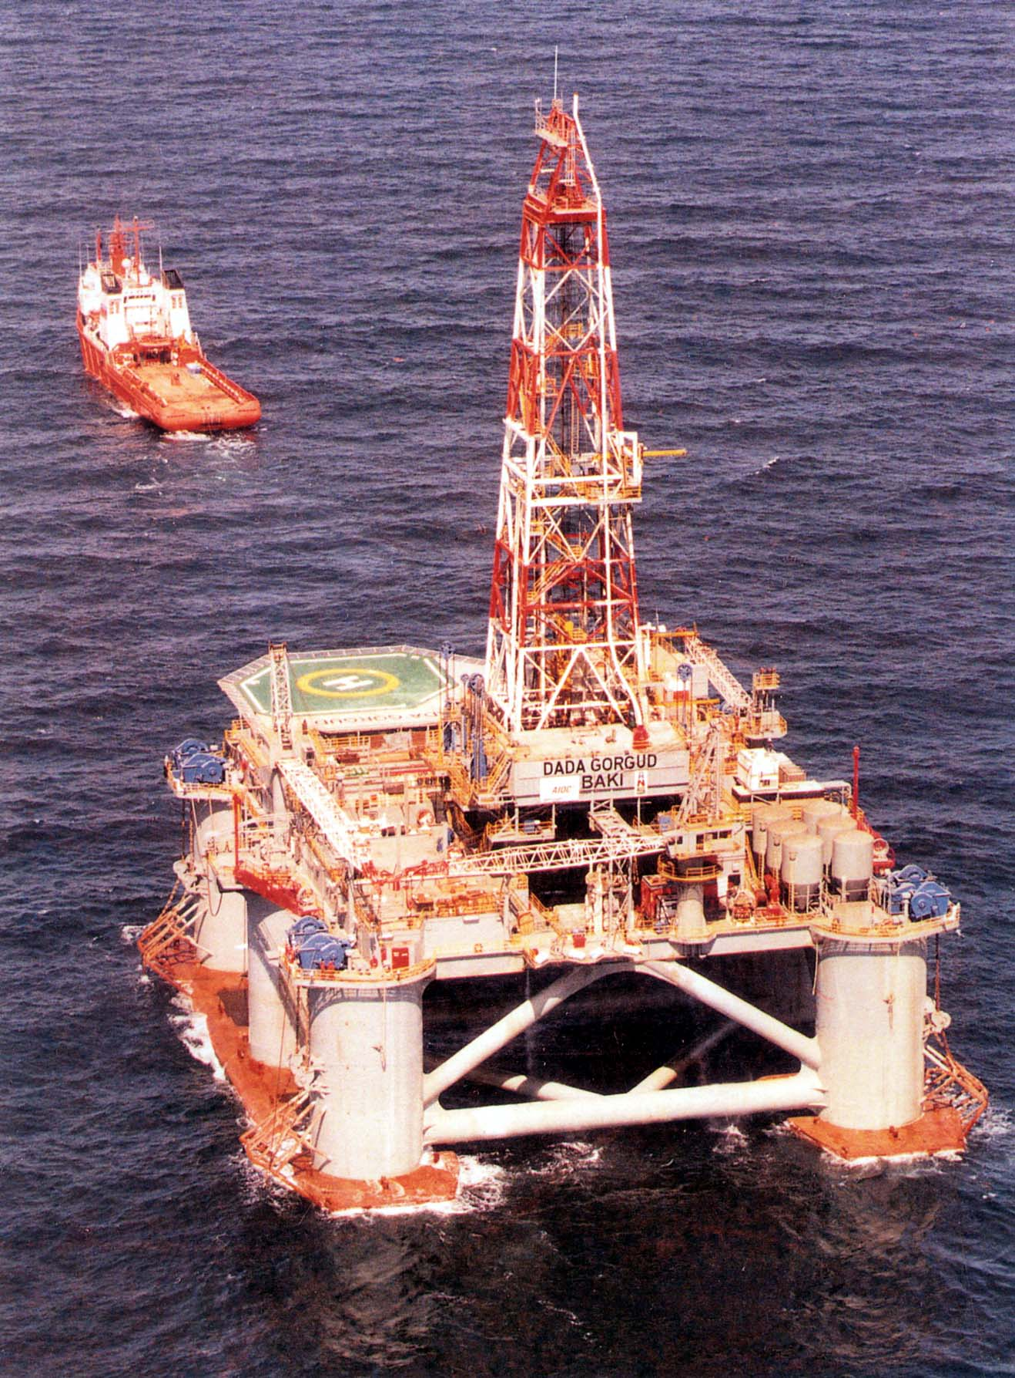
Морской инжиниринг – глубоководный
“Нефтегаз” может выполнять проекты отвечающие различным требованиям.
  Стационарные платформы
  Плавучая морская производственная платформа

Slide 15
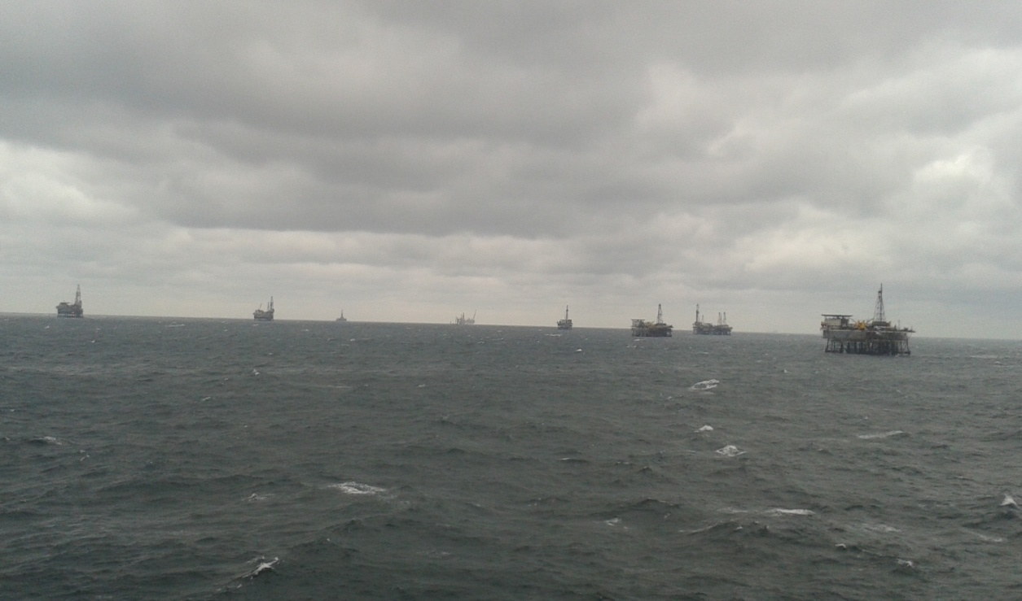
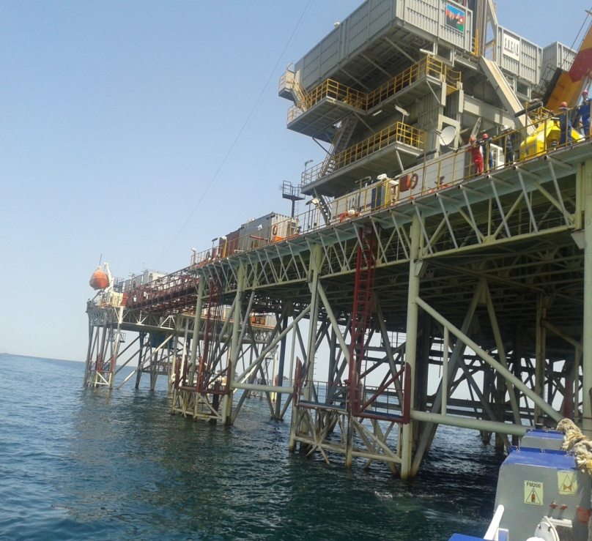
Морской инжиниринг – глубоководный
Проекты находящиеся в данный момент исполнении:
Проект | Глубина моря (м) | Платформы №
НЕФТЯНЫЕ КАМНИ | 40÷50 | 1885; 2585
УМИД | 60 | 1
ГЮНЕШЛИ | 100÷160 | 7; 19

Slide 16
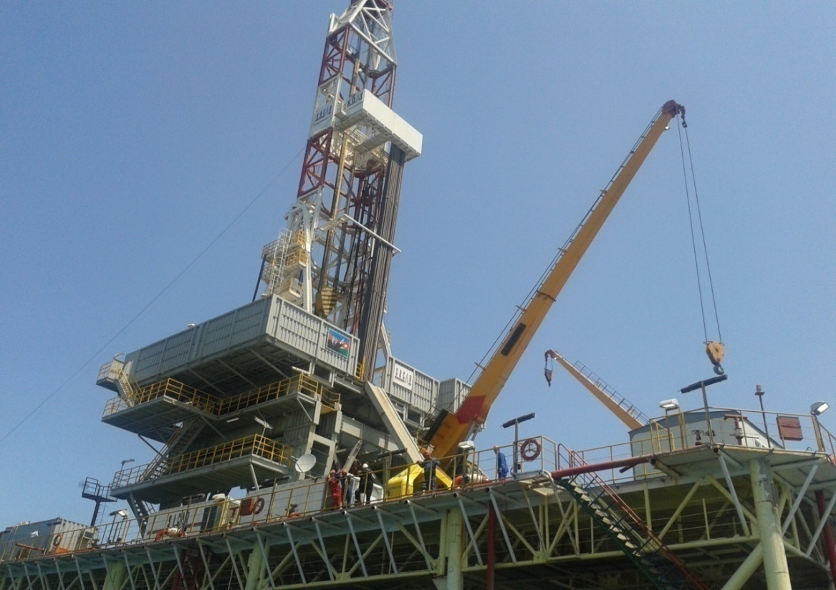
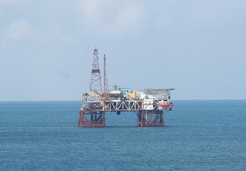
Морской инжиниринг – глубоководный
Некоторые проекты
Месторождение Булла Дяниз
Месторождение Гюнешли

Slide 17
Морской инжиниринг – мелководный

Slide 18
МОРСКОЙ ИНЖИНИРИНГ – МЕЛКОВОДНЫЙ
НИПИ “Нефтегаз” обеспечивает услуги по полному проектированию морских гидротехнических сооружений (до 40М)
  Строительство скважин
  Строительство блока
  Верхнее строение
  Модернизация и модификация проекта
  Транспортные системы:
    Трубопроводы и монтаж трубопроводов
  Подводные системы:
    Устье скважины
    Стояк и т.д.

Slide 19
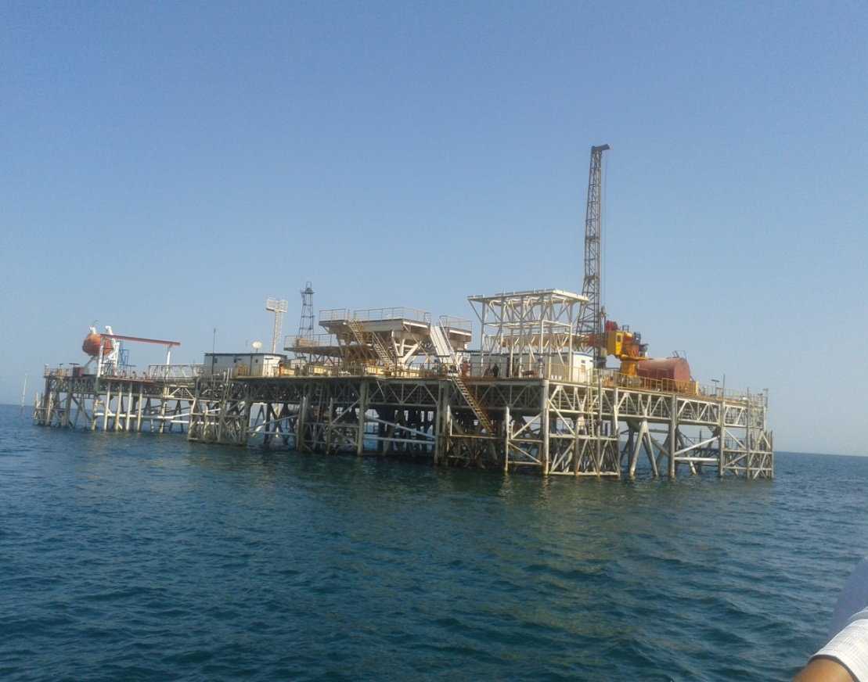
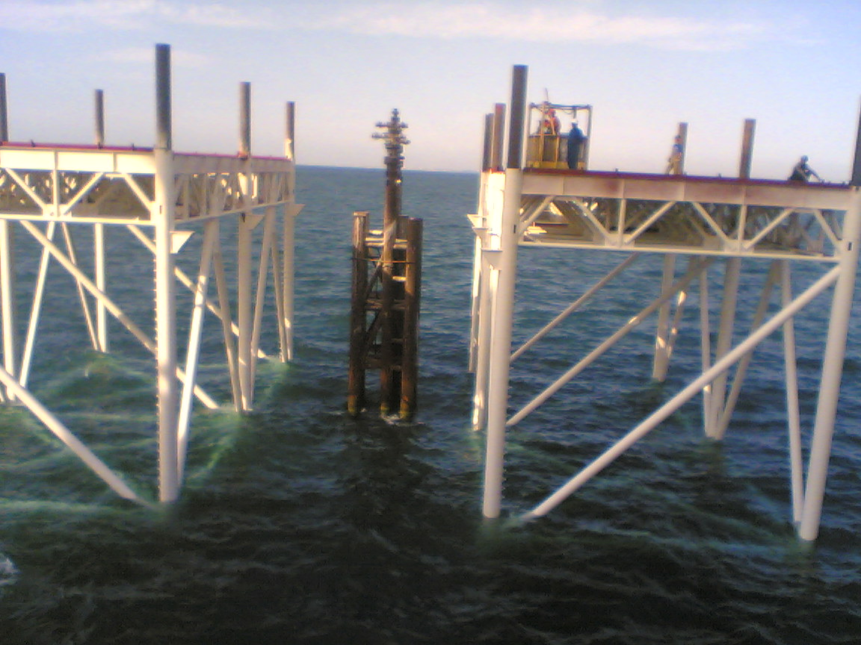
МОРСКОЙ ИНЖИНИРИНГ – МЕЛКОВОДНЫЙ
Месторождение Чилов – Платформа №112
Глубина моря – 6 м
Месторождение Абшерон – Платформа №20
Глубина моря – 18 м

Slide 20
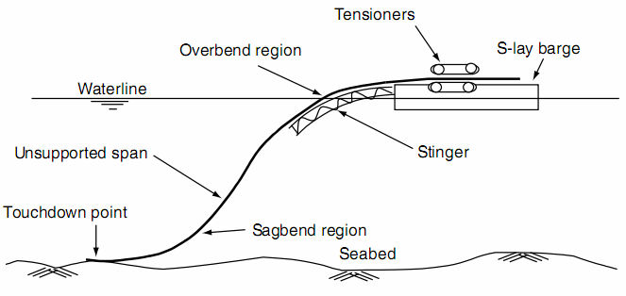
Морские разработки
Отдел трубопроводов:
FLUOR & KazMunaiGas (2012)-Ноу-Хау проект
  Строительство 74-километрового подводною трубопровода в северном регионе Каспийского моря.
  Метод укладки трубопровода
    Укладка метод S-lay, Buoyancy tank т.д.
  Управление рисками
    Условия замерзания и т.д.
  Программное обеспечение
    OFFPIPE

Slide 21
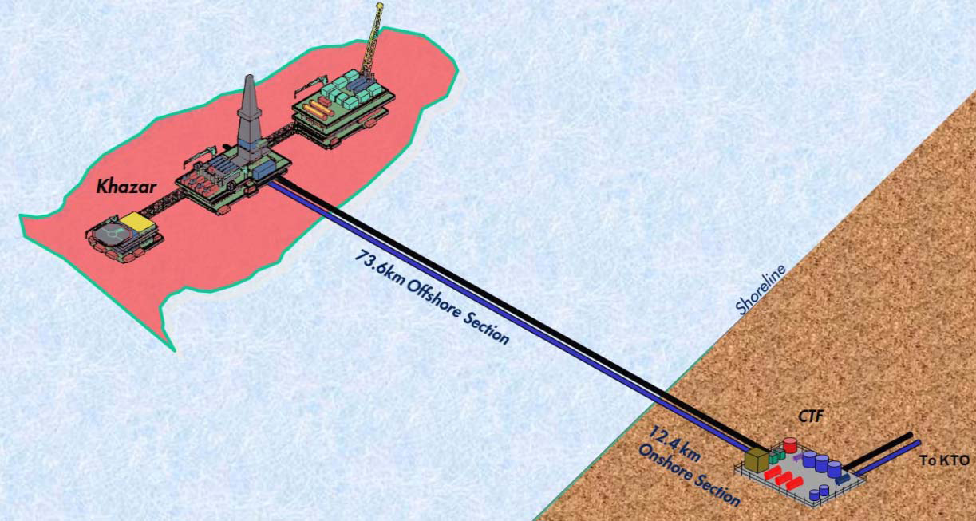
Морской инжиниринг – глубоководный и мелководный

Slide 22
Морской инжиниринг-глубоководный
Некоторые другие международные проекты:
McDermott (2003) –Поддержка анализа проекта
  Переправа 30” и 28” линий трубопроводов и подводных коммуникаций (Азербайджан)
PV-Engineering (2011) –Проект установки стояка
  Газопровод на 30м (Вьетнам)
Shah-Deniz 2 – Применение проекта
  Согласование государственными органами
  COP (Chirag Oil Project)-расчет на OFFPIPE
  Трубопроводы 18” и 30” (испытательный расчет, запуск и т.д.)

Slide 23
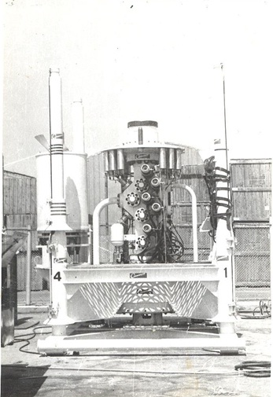
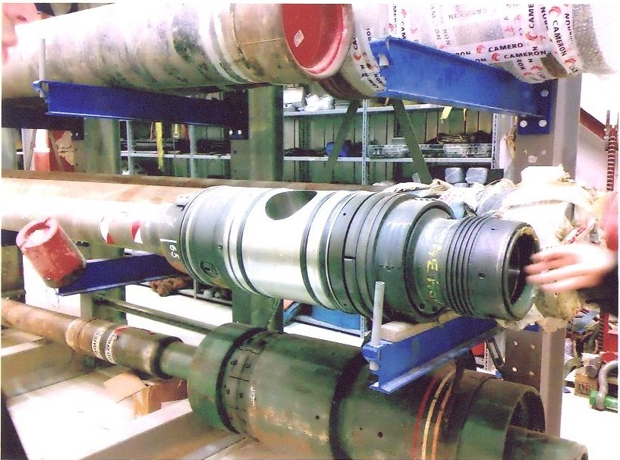
Морской инжиниринг-глубоководный
Скважина №15- первая эксплуатационная скважина СССР:
  Месторождение Гюнешли – глубина 130м
  Года 1985-86

Slide 24
Наземный инжиниринг

Slide 25
Наземный инжиниринг
Транспортные проекты
  Трубопроводы и другие вспомогательные инфраструктуры
Обустройство нефтяных и газовых месторождений
  Устье скважины и наземное оборудование
Гражданское строительство
  Дороги, здания и другие объекты инфраструктуры
Промышленные объекты
  Детальное проектирование, разработка блока и т.д.

Slide 26
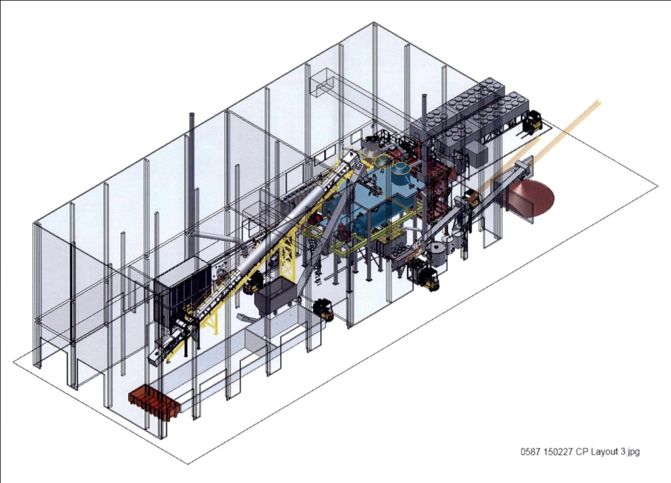
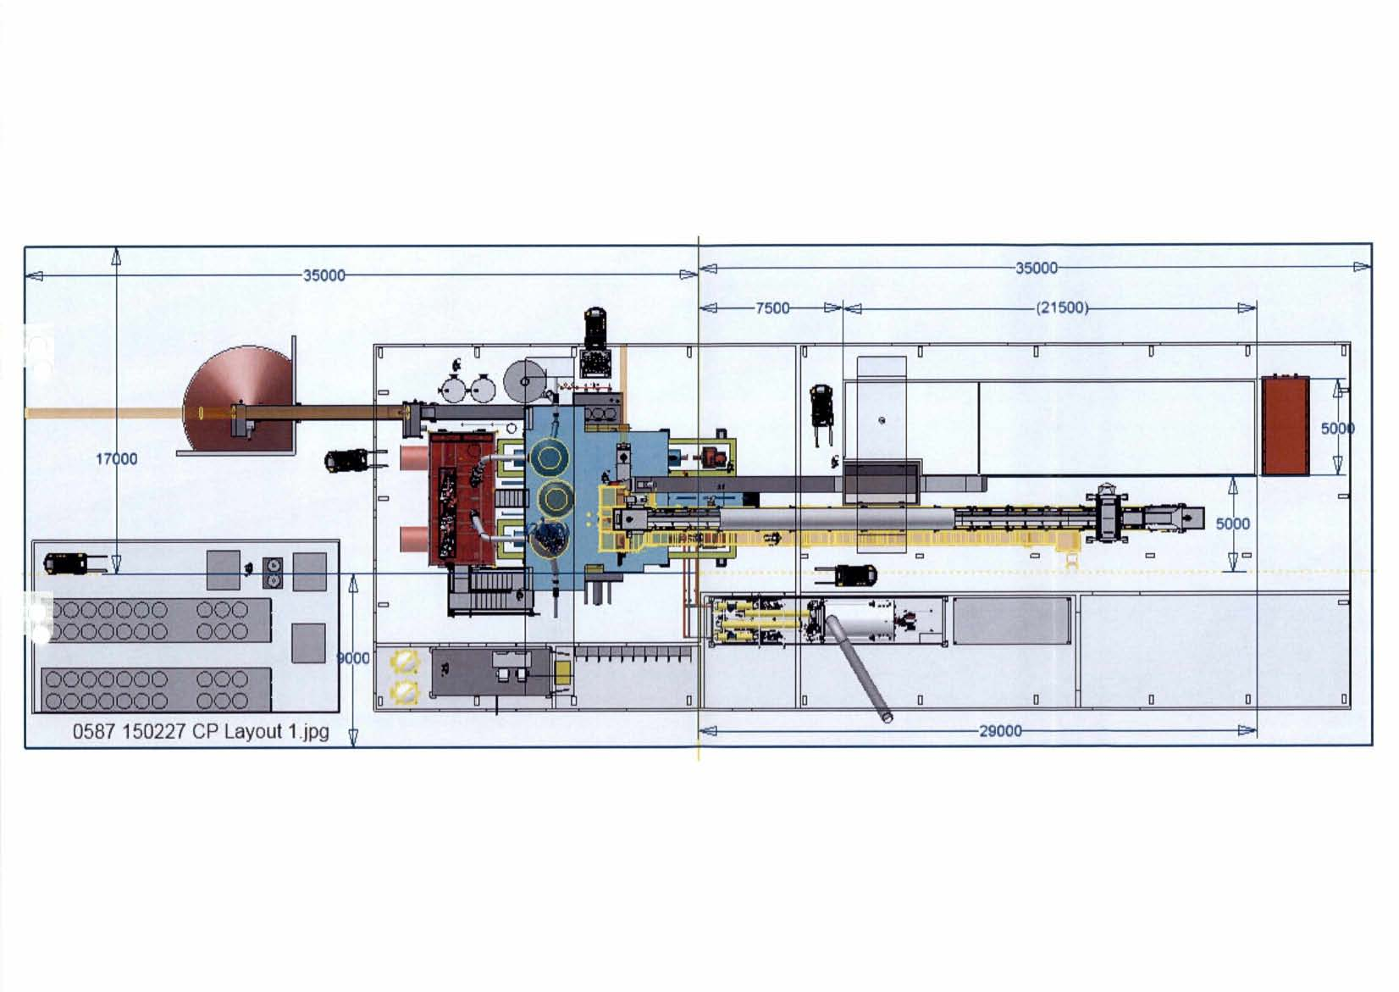
Наземный инжиниринг
Цех бурового раствора
  Дизайн–макет объекта
  Заказчик “econ INDUSTRIES” Германия

Slide 27
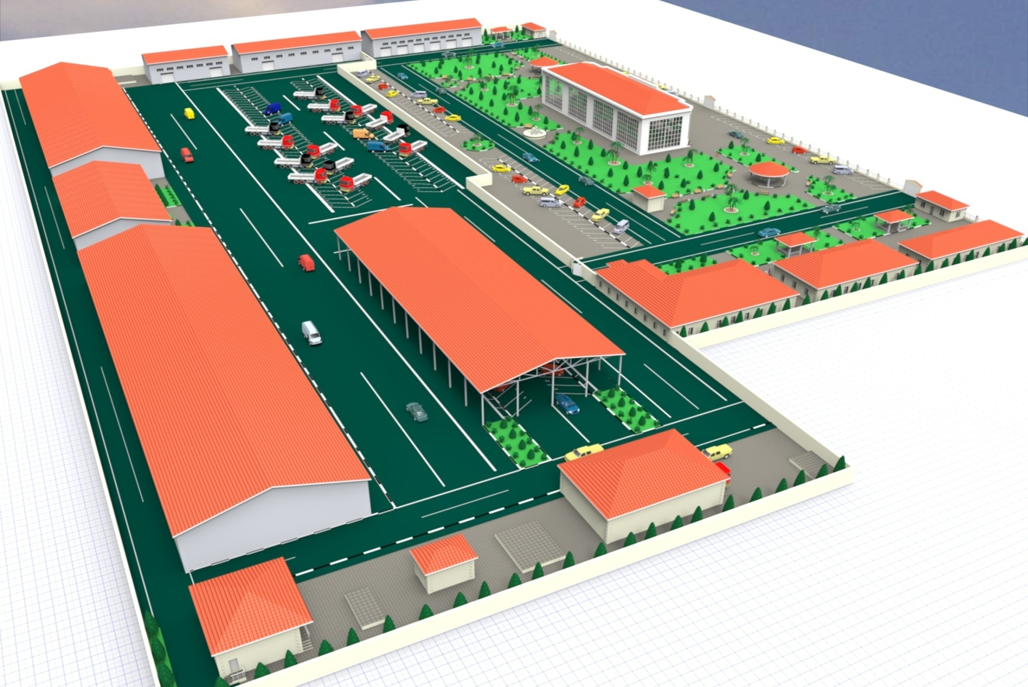
Наземный инжиниринг
Парк транспортного департамента
  Общая площадь объекта: 4,4 Га
  Количество работников: 300
  Количество обслуживающих автомобилей: 2063

Slide 28
проекты в процессе строительства

Slide 29
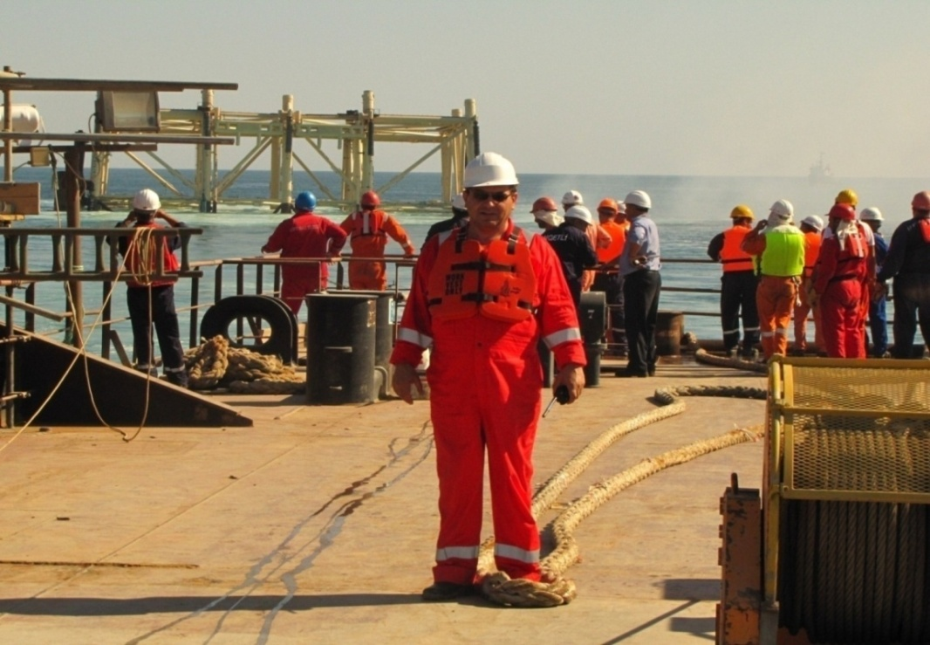
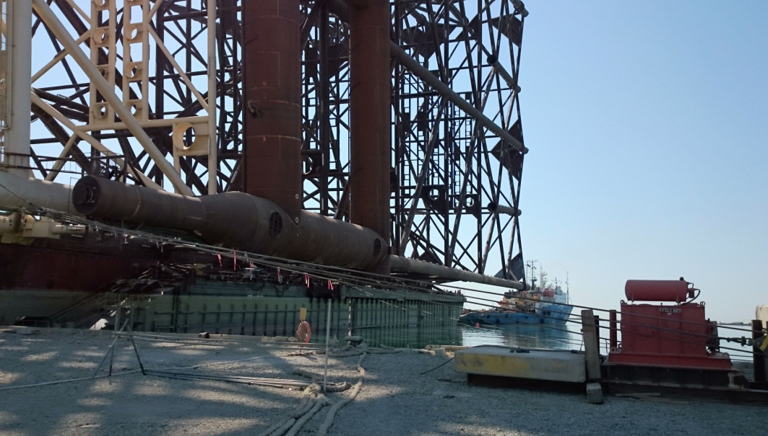
проекты в процессе строительства
Месторождение “Гюнашли” – платформа №7
  Проектирование и установка блока были выполнены в “НИПИ Нефтегаз”
  В настоящее время строительством верхней части управляет “НИПИ Нефтегаз”

Slide 30
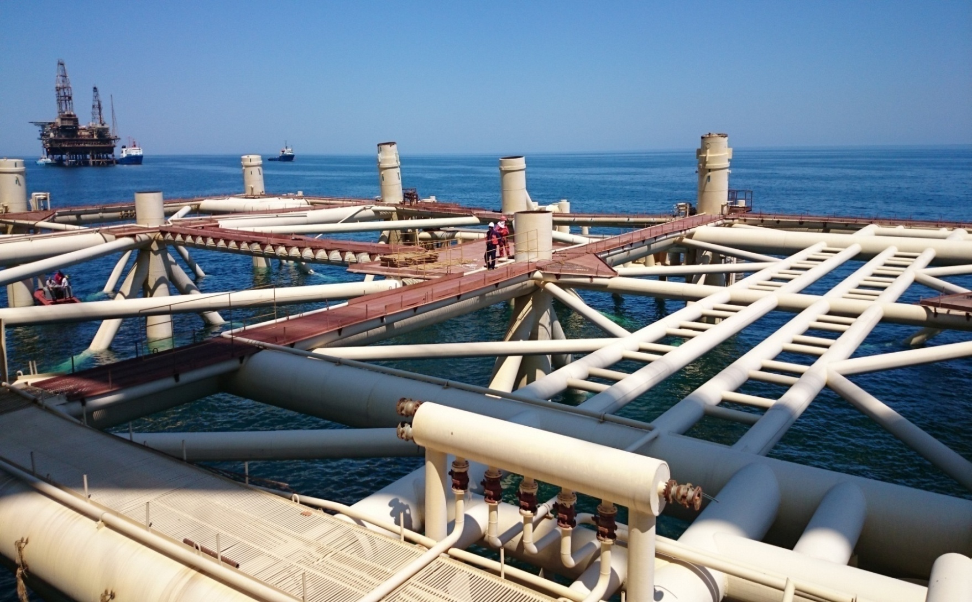
проекты в процессе строительства
Месторождение “Гюнешли”. Платформа №7

Slide 31

проекты в процессе строительства

Slide 32

Спуск на воду и установка
проекты в процессе строительства

Slide 33
Переработка нефти & газа и нефтехимия

Slide 34
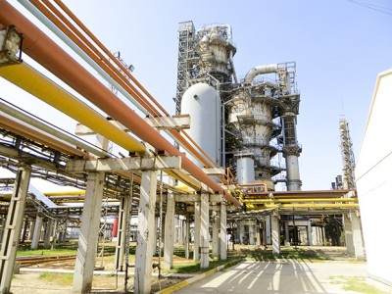
ПЕРЕРАБОТКА НЕФТИ & ГАЗА И НЕФТЕХИМИЯ
Отдел специализируется:
  Проекты переработки нефти & газа и нефтехимических заводов
  Проекты модернизации
  Проектирование специального оборудования на заказ
  Установка и строительство
  Чертежи изготовления

Slide 35
НЕФТИ & ГАЗА И НЕФТЕХИМИЯ
Завершенные проекты:
  Нефтеперерабатывающий завод им. Г.Алиева, Баку, Азербайджан
  Газоперерабатывающий завод, Баку, Азербайджан
Отдел также завершил проекты:
  Восточная Европа (Болгария, Румыния и т.д.)
  Россия
  Азия (Казахстан, Туркменистан, Узбекистан)

Slide 36
ЛАЗЕРНЫЙ СКАНЕР & PDMS

Slide 37
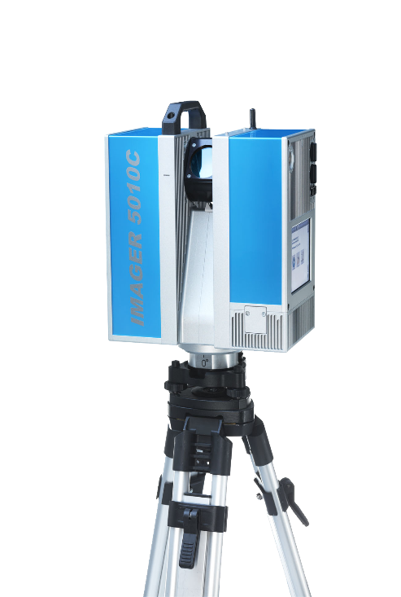
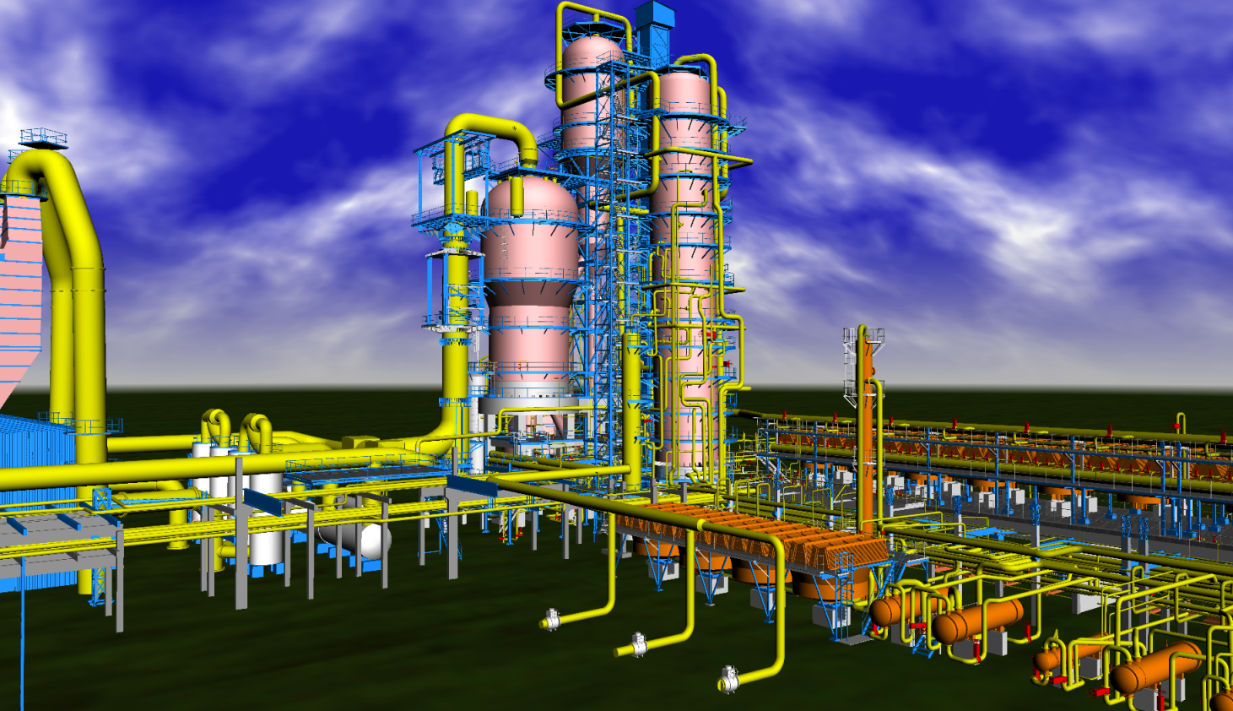
ЛАЗЕРНОЕ СКАНИРОВАНИЕ
Оценка активов
  Окончательные чертежи
Проект по модернизации нефтеперерабатывающего завода им. Г. Алиева

Slide 38
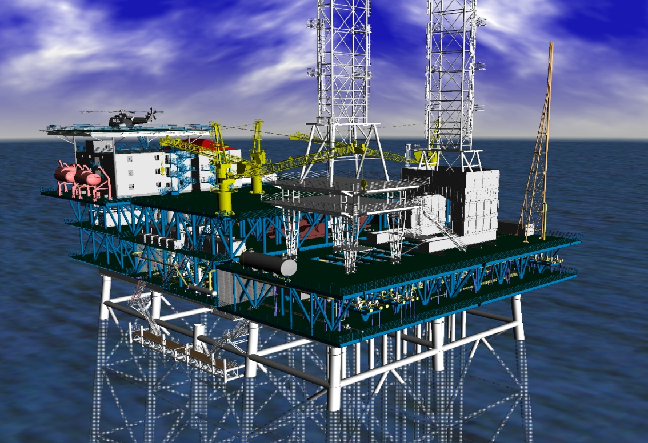
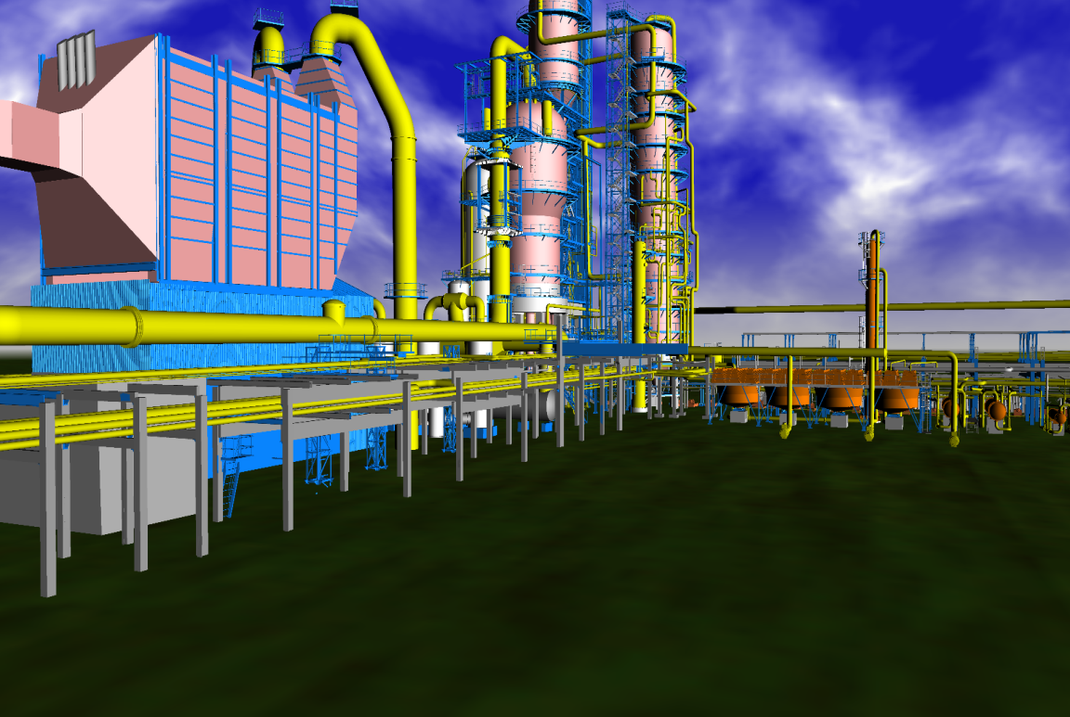
PDMS МОДЕЛИРОВАНИЕ
Оценка активов
  PDMS модель – “As built”
Проект по модернизации нефтеперерабатывающего завода им. Г. Алиева
Месторождение Гюнешли – Платформа №7

Slide 39
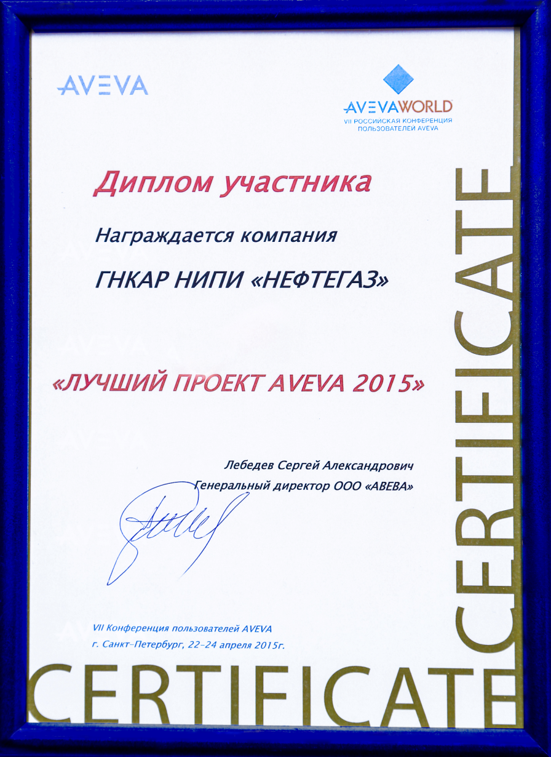
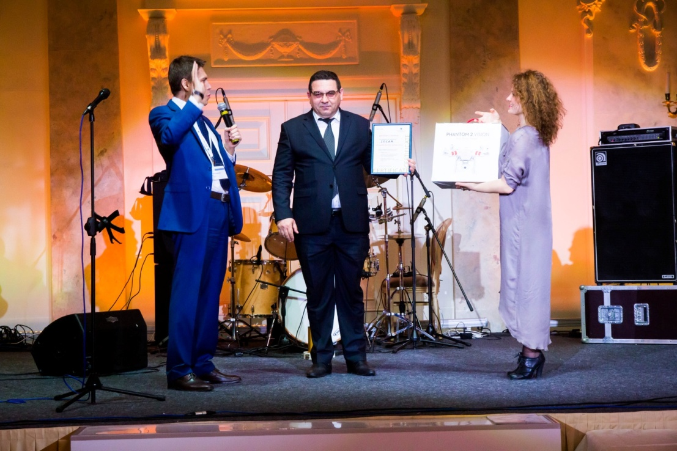
  Непрерывное совершенствование на основе тесного сотрудничества
  Конференция AVEVA WORLD
    Лучшая награда проекта – Апрель 2015
PDMS МОДЕЛИРОВАНИЕ

Slide 40
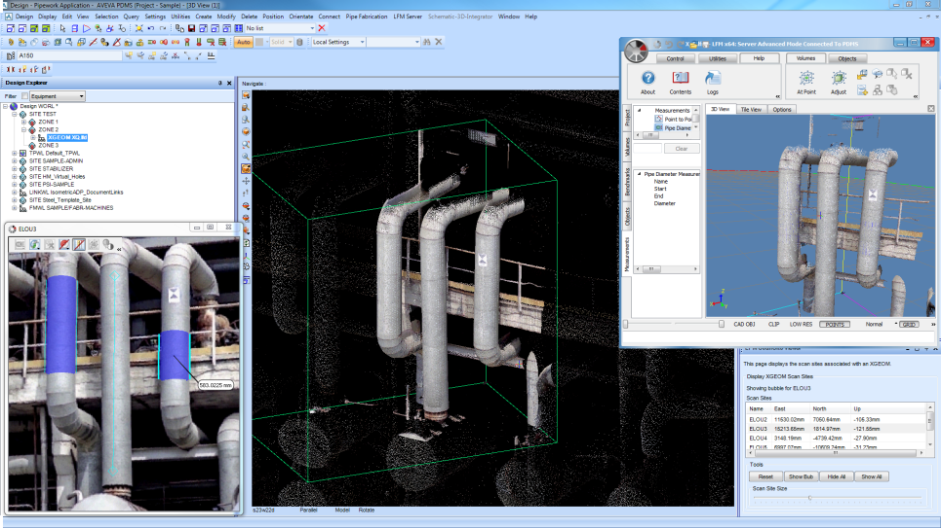
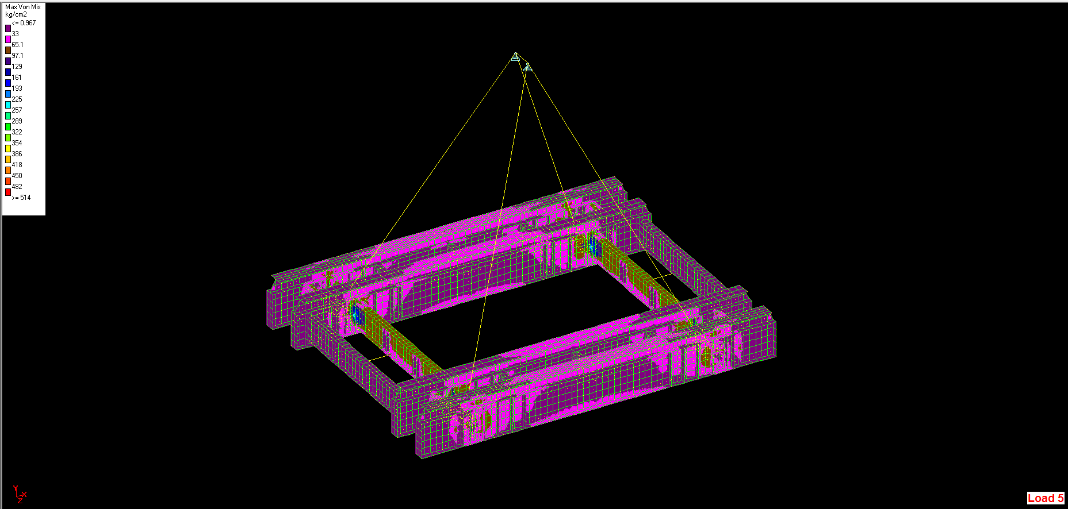
ПРОГРАМНОЕ ОБЕСПЕЧЕНИЕ
PDMS
SACS
SOCAR – НИПИ “НЕФТЕГАЗ” для предоставления заказчикам высококачественного проекта использует пакеты программного обеспечения CAD/CAE. Проект координируется в тесном сотрудничестве с программными пакетами с другими областями проектирования.

Slide 41
ПРОГРАМНОЕ ОБЕСПЕЧЕНИЕ
AVEVA PDMS™
GT STRUDL
STAADPRO
SACS
OFFPIPE
CAESAR II
PROSPER
DESKTOP VIP
ARCHICAD
3D MAX
LIRA
NAVIS WORKS
SOLID WORKS PRO
ROXAR
OLGA
ECOLOG
PMS
AutoCAD
AVEVA Diagrams™
Z+F Laser Control
LFM Server
AUTOPIPE
Primavera
HYSYS
PRO II
MS Project
AVEVA Laser Modeller™
AVEVA Review™
LMI

Slide 43
АВТОМАТИЗАЦИЯ И КИП

Slide 44
АВТОМАТИЗАЦИЯ И КИП
Основной вид деятельности отдела включает системы автоматизации процесса проектирования нефтедобычи, очистки нефти и нефтехимических отраслей промышленности. Работы проектируют ACS все четыре уровня:
  Уровень процесса (полевой уровень)
  Уровень контроля и управления процессом (уровень ITR)
  Магистральная сеть (сетевой уровень)
  Человеко – машинный интерфейс
Развитие и дизайн системы управления процессом выполнены на основе фирм программируемых логических диспетчеров (PLC) Mitsubishi, ABB, Emerson, Schneider, Advantech

Slide 45
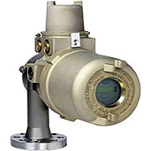
АВТОМАТИЗАЦИЯ И КИП
Датчик уровня
Enraf 854ATG
Монтаж Enraf 854ATG

Slide 46
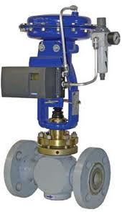
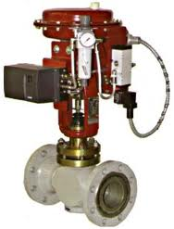
АВТОМАТИЗАЦИЯ И КИП
Интегральные пневматические клапаны

Slide 47
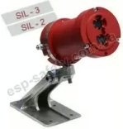
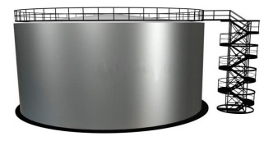

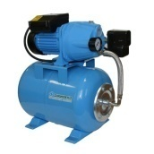
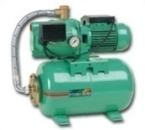
АВТОМАТИЗАЦИЯ И КИП
Контейнеры
Операторная
Системный контроллер пожаротушения
Автоматизированное рабочее место
UPS
U
Предохранительный щит
UPS
Электрическая часть

Slide 48
Строительство скважины

Slide 49
Строительство скважины
Отдел специализируется:
  Проектирование разведочных и эксплуатационных, морских и наземных нефтяных и газовых скважин:
    Конструкция колонны нефтяной скважины – TDAS, геометрия скважины
    Проектирование оборудования низа бурильной колонны
    Конструкция цементирования скважины – CEMCADE
    Проектирование бурового раствора – Гидравлика
    Проектирование траектории (профиль) скважины – Данные просмотра, строительство скважины

Slide 50
Строительство скважины
Некоторые недавние проекты:
    Умид. Газовая скважина №10,12
      6500 м
    Булла – дяниз. Газовая скважина №124
      6000 м
    Гюнешли. Конденсатная скважина №30, 31
      4100 м
    Гюнешли. Нефтяная скважина № 342, 356-358,356-357
      3100 м
    Нефтяное камни. Скважина № 2161, 2162
      1500 m

Slide 51
БАЗА ДАННЫХ И ОТДЕЛ МОДЕЛИРОВАНИЕ

Slide 52
БАЗА ДАННЫХ И ОТДЕЛ МОДЕЛИРОВАНИЕ
Моделирование геолого-пластового резервуара и расчет разработки месторождения:
  OPEN WORKS базы данных
Интерпретация каротажных диаграмм и определение пластового резервуара
  Интерпретация сейсмических данных
  3Д структурное моделирование
  3Д лицевое моделирование
  3Д петрофизическое моделирование
  3Д моделирование насыщенности
  Определение первоначального балансного запаса

Slide 53
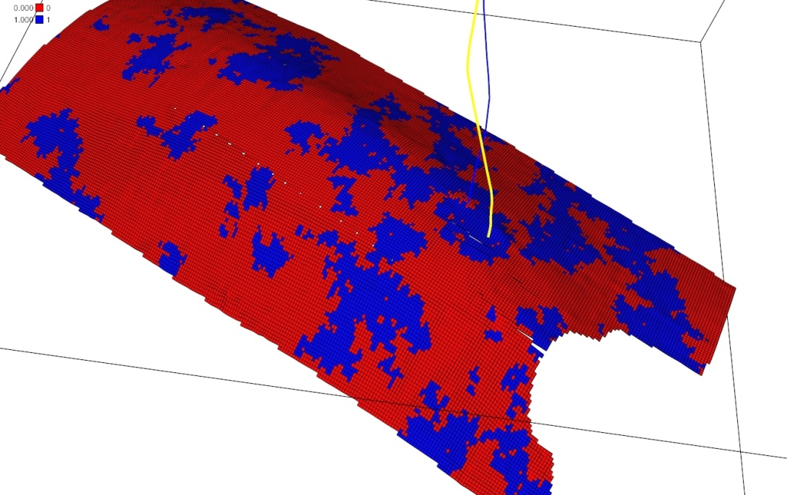
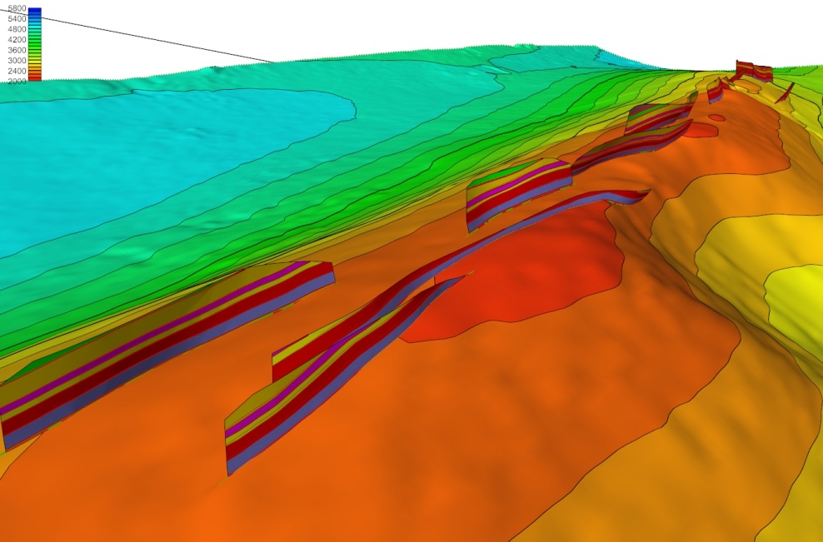
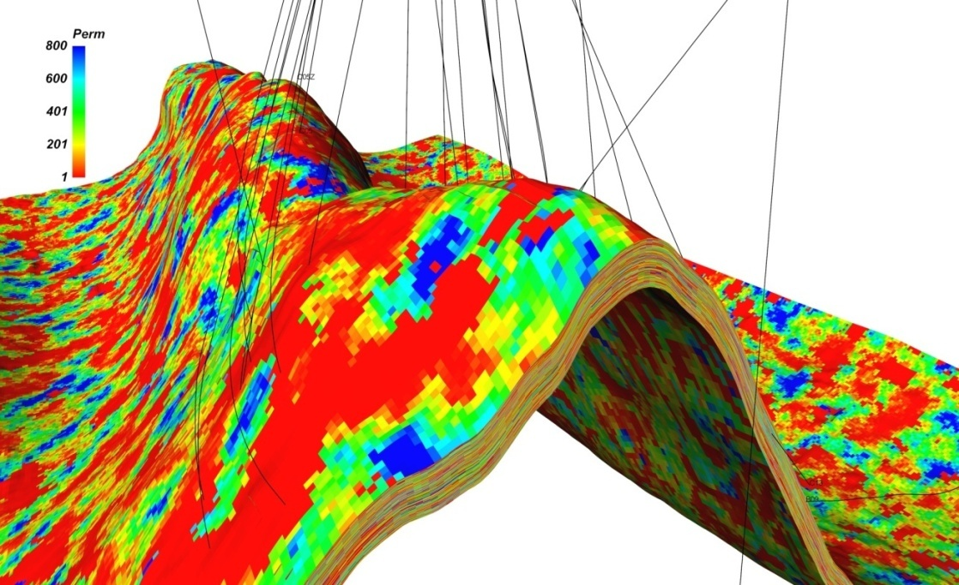
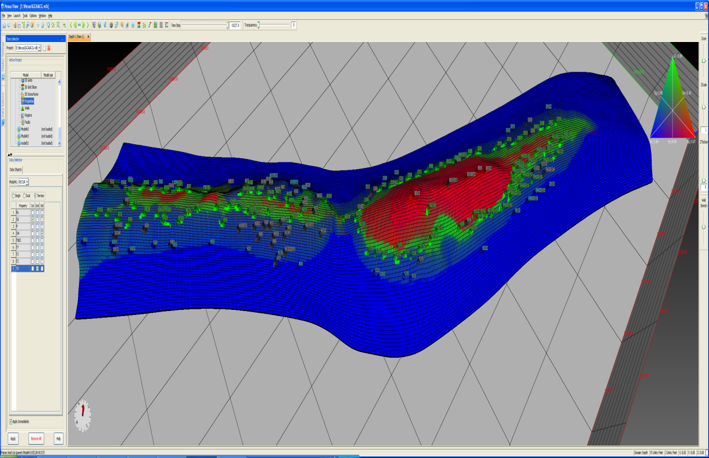
БАЗА ДАННЫХ И ОТДЕЛ МОДЕЛИРОВАНИЕ
3Д лицевое моделирование
3Д структурное моделирование
Прогнозирование обзора контакта воды и нефти
3Д петрофизическое моделирование

Slide 54
БАЗА ДАННЫХ И ОТДЕЛ МОДЕЛИРОВАНИЕ
  Клиент – BP:
  Создание моделей геологической и пластового резервуара для месторождений Булла-Дяниз и Бахар, а также состояние скважин и анализ полученной жидкости (2005-2006)
  гидродинамическая модель строительства, выполнение расчетов в различных вариантах в зависимости от прогнозируемого местоположения скважины и выбор оптимальных вариантов для месторождения Шах-Дениз (2007)
  Построение модели и прогнозирование характеристик пласта для перспективных структур “Абшерон”, “Умид”, “Бабек”, “Д-8”, “Д-10” (2008)
  Изучение производительности пласта и взаимодействия с SWG DWG и Чыраг (фаза 1-2-3) (2007-2008)
  Прогнозирование результатов производства для месторождения “Инам” ВР(2007)
  Анализ текущего состояния месторождений мелководного Гюнешли и глубоководного Гюнешли и прогнозирование результатов производства (2009-2012) (2012-2014)

Slide 55
ЛАБОРАТОРИЯ АНАЛИТИЧЕСКИХ ИССЛЕДОВАНИЙ

Slide 56
ЛАБОРАТОРИЯ АНАЛИТИЧЕСКИХ ИССЛЕДОВАНИЙ
ВР была проведена проверка, даны рекомендации для испытаний 40 цементов и заключены договоры:
  27-29 января 2014
  25 сентября 2014
  21 мая 2015
Международный учебный центр:
  Halliburton (Fann and D&A Products)
    Тестирование и R&D
    Совместный учебный центр
  Browning Training LLC (Хьюстон, США)
  Schlumberger Cementing Training и т.д.

Slide 57
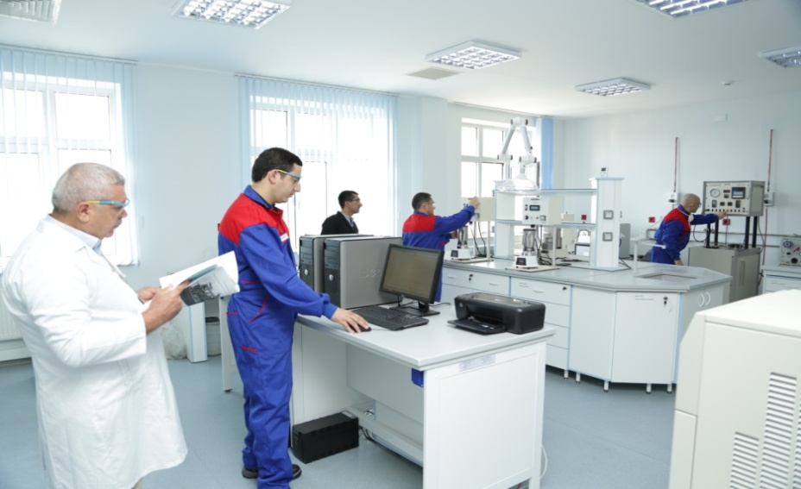
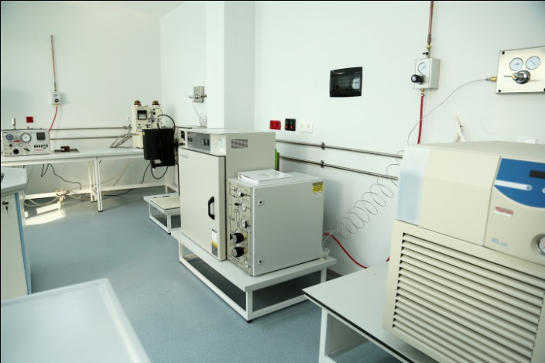
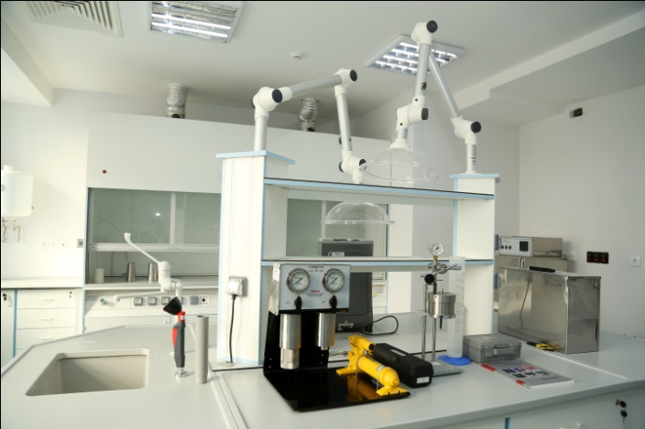
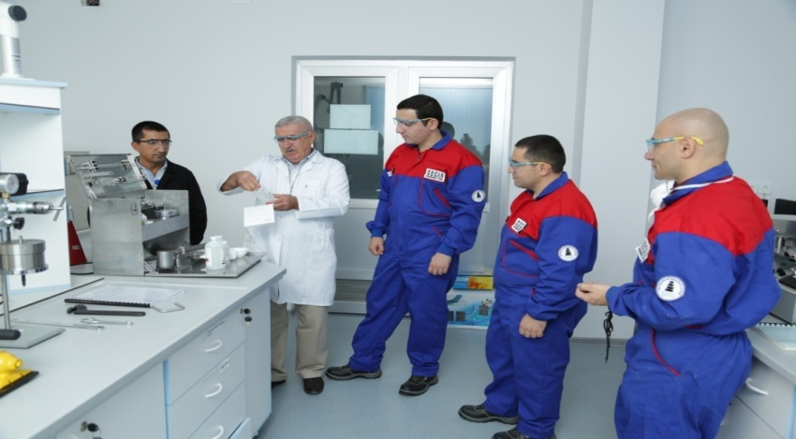
ЛАБОРАТОРИЯ АНАЛИТИЧЕСКИХ ИССЛЕДОВАНИЙ

Slide 58
ЭКСПЕРИМЕНТАЛЬНОЕ И ИСПЫТАТЕЛЬНОЕ ОБОРУДОВАНИЕ

Slide 59
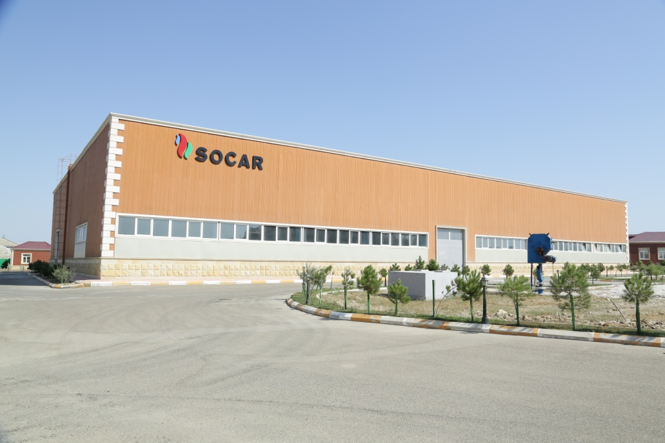
ЭКСПЕРИМЕНТАЛЬНОЕ И ИСПЫТАТЕЛЬНОЕ ОБОРУДОВАНИЕ
Расположенный в Сураханах отдельный объект НИПИ “Нефтегаз” предназначенный для проведения эксперимертов и испытаний
  Площадь 2,0 Га
  Получение различных химических веществ (ингибиторы и т.д.)
  Проверка внутри скважины и завершения оборудования для заканчивания скважин
  Изготовление химикатов для месторождений Гюнешли и других месторождений SOCAR, а также месторождений в Казахстане

Slide 60
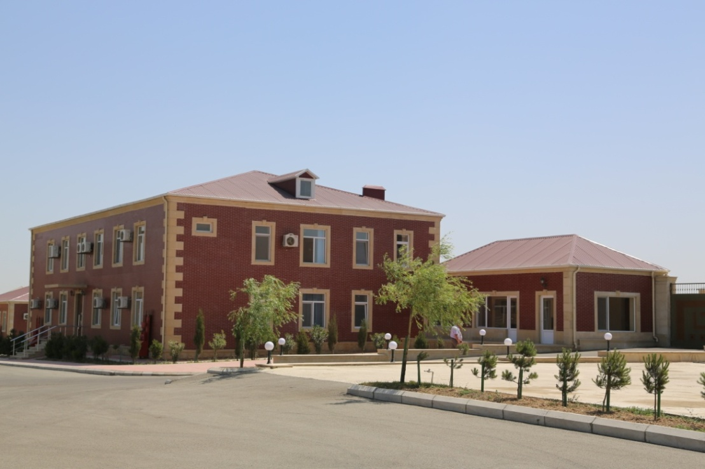
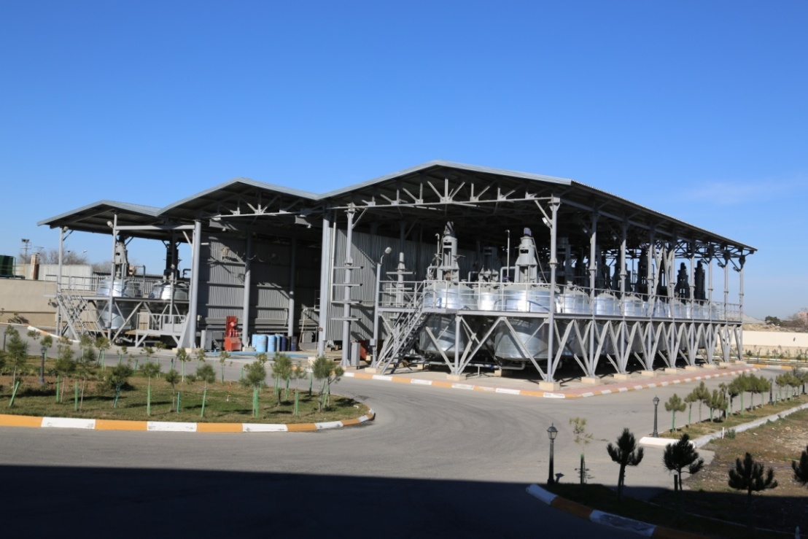


ЭКСПЕРИМЕНТАЛЬНОЕ И ИСПЫТАТЕЛЬНОЕ ОБОРУДОВАНИЕ

Slide 61
ОХРАНА ТРУДА И ТЕХНИКА БЕЗОПАСНОСТИ (ОТ и ТБ)

Slide 62




  План обеспечения безопасности на рабочих местах
    OHSAS 18001
    Стандарты SOCAR
  Создание благоприятных условий труда для работников
  Оценка охраны и безопасности труда
  Организация охраны труда и безопасности при строительстве
  Организация охраны труда и безопасности при проведении различных операций
ОХРАНА ТРУДА И ТЕХНИКА БЕЗОПАСНОСТИ

Slide 63
ОХРАНЫ ОКРУЖАЮЩЕЙ СРЕДЫ

Slide 64

ОХРАНЫ ОКРУЖАЮЩЕЙ СРЕДЫ
Расчет вредных выбросов в атмосферу
Решения для обеспечения охраны окружающей среды
  Международные стандарты
  ISO 14001
  Стандарты SOCAR
Программное обеспечение:
  Ecolog и т.д.

Slide 65
КОНТРОЛЬ И ГАРАНТИЯ КАЧЕСТВА

Slide 66




КОНТРОЛЬ И ГАРАНТИЯ КАЧЕСТВА
  Отдел контроля качества
    Постоянное членство в API и ASTM
    Внутренний аудит
  Гарантия качества и контроль
    Поэтапный процесс ревизии

Slide 67
УПРАВЛЕНИЕ РИСКАМИ

Slide 68
УПРАВЛЕНИЕ РИСКАМИ
Отдел управления рисками:
  политика и процедуры
Управление рисками проекта:
  Выполненный в отделах
Вероятность | 5
 | 4
 | 3
 | 2 |  |  |  |  |  | A
 | 1 |  |  |  |  | B
 |  | <0,1млн.$ | 1млн.$ | 10млн.$ | 25млн.$ | 45млн.$ | >45млн.$
 | Потенциальный риск

Slide 69
УПРАВЛЕНИЕ ПРОЕКТОМ

Slide 70

УПРАВЛЕНИЕ ПРОЕКТОМ
Отдельный отдел управления проектами
  PMS
  MS Project
Проектная группа
Определение
Планирование
Закрытие
Контроль
Выполнение
Определить продукцию проекта
Сотрудничество с заинтересованными сторонами
Документ инициирования проекта
Определить действия
Назначение периода и ресурсы
Понять зависимости
Интеграция между группами
Иждивенец на сильном управлении проектом
Оставаться в контроле времени, объёма и затрат (TSC)
Приспособить TSC как требуется по всему проекту
Рассмотреть и закончить
Гарантировать, что документация существует

Slide 71
ЗНАНИЕ И ИНФОРМАЦИЯ

Slide 72

ЗНАНИЕ И ИНФОРМАЦИЯ
Отдел обучения и сертификации:
  Программа обучения
  Сертификация
Внутренняя база данных
Регулярное обучение
Программное обеспечение
    Share Point

Slide 73

ЗНАНИЕ И ИНФОРМАЦИЯ
Что мы делаем?
Идентификация отдельных учебных потребностей и улучшение опытности и квалификации персонала.
Постоянное улучшение базы данных: более 27660 вопросы
Работа над отдельным доступом для каждого сотрудника.

Slide 74
ЗНАНИЕ И ИНФОРМАЦИЯ
Некоторые наши клиенты
Обучение было предусмотрено

Slide 75
ЗНАНИЕ И ИНФОРМАЦИЯ
Запланированное обучение
Обучение запланировано на (но не ограничено):
Промышленная безопасность и охрана окружающей среды
Расследование инцидентов и несчастных случаев
Индивидуальные средства зашиты
Полное официальное техническое направление для морской добычи (в том числе все процессы морских сооружений)
Арматура (предохранительные клапаны, предохранительный клапан давления, контрольный клапан, разрывная/предохранительная мембрана)
Методы экспертизы сварочных швов
Промышленная обработка гидрокарбона (в том числе первоначальный вверх направленный, средне направленный, вниз направленный процесс)

Slide 76









НИПИ Нефтегаз
Идеи в реальности!

